Slide 1


Bilan d’activité des Vice-Présidents Étudiants
2023 - 2025

Slide 2
Sommaire
  Vie étudiante et les étudiant.e.s
  Stratégie d’établissement
  Représentation des étudiant.e.s et de l’Université

Slide 3




Vie Etudiante et les étudiant.e.s
Réunion des Associations autour de la Vie Étudiante
  Création et démarchage d’asso
  Coordination et gestion
  Développement (budget interne, institutionnalisation)
  Pérennisation (vacataire…)
CVEC
  Charte
  Accroissement de la participation étudiante
BPE
  Réunion de cadrage
  Aménagement des montants en fonction des campus
  Visibilisation du dispositif

Slide 4
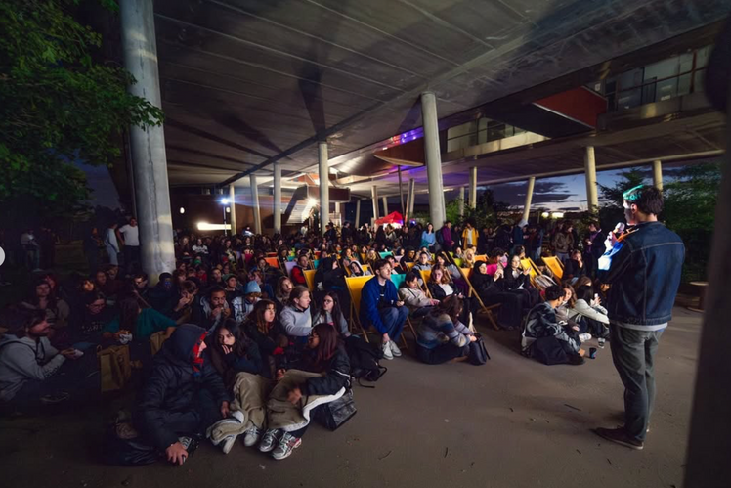
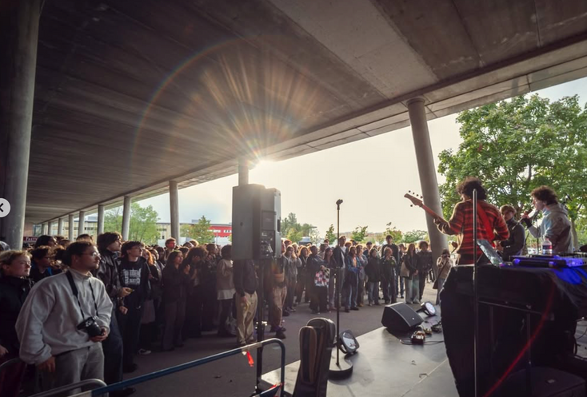
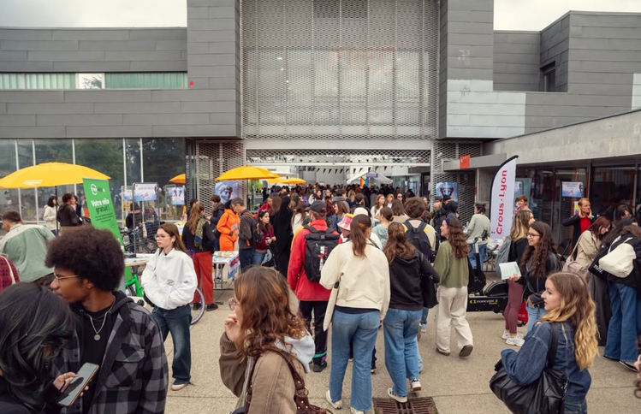


Vie Etudiante et les étudiant.e.s
Rentrée / Journée d’acceuil des étudiant.e.s
  Vidéos de bienvenus
  Participation à l’organisation
  Vidéo de services (COSIE)
RadH
  Réappropriation par les étudiants
  Suivi des réunions préalable et des bilans
Droits des étudiant.e.s
  Aides aux étudiant.e.s en difficulté et réorientation vers les bons acteurs
  Travail sur les modifications du règlement général des études
    Correction et vérification des droits des étudiants notamment sur les évaluations
    Mise en place du dispositif d’incapacité temporaire.
  Questionnaire

Slide 5

Stratégie d’établissement
Bureau
  Présence en réunion d’équipe pour le montage de projet avec la présidence
Comité fonctionnel de la RUCHE
  Participation aux échanges a mi-chemin
Travail sur le RSE (INCLUDE)
  Echange et apport regard usager sur les conditions d’étude
  Proposition d’aménagement complémentaire dans le cas de la DA (prise en compte des CM)
  Suivi
Alliance Européenne (BAUHAUS4EU)
  Approfondissement du cadre de ces alliances
  Portage Démocratie étudiante au sein de cette alliance
Plan AVENIRS
  Passage du COPIL TE au plan AVENIRS
  Participation aux COPIL et COFON
  Suivi et intégration des étudiants
Schéma Directeur de la Vie Étudiante
  Accompagnement à la mise en place
  Participation aux COPIL et COFON
  Suivi et intégration des étudiants
Contrats d’objectifs, de moyens et de performance
  Etude de l’AAP
  Pré-travail en interne
  Echange avec la présidence sur l’axe VE
Charte d’engagement LGBT+ de l’Autre Cercle

Slide 6
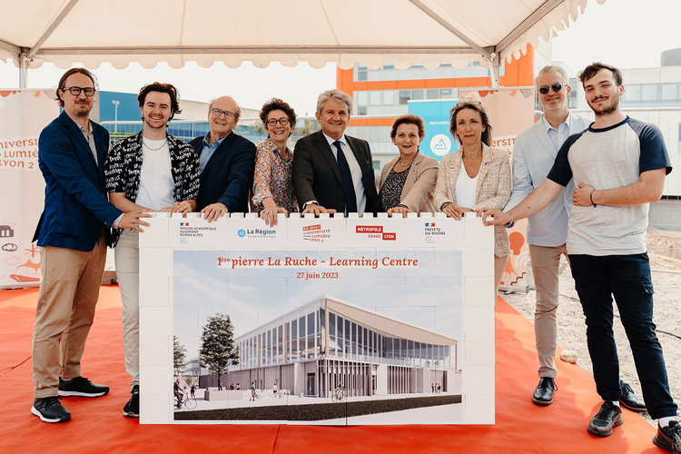
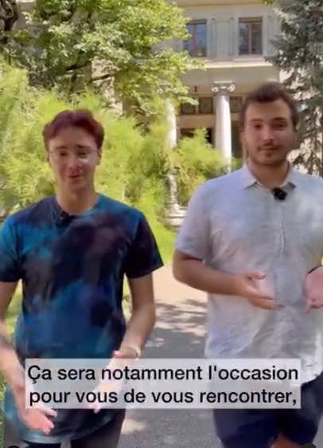

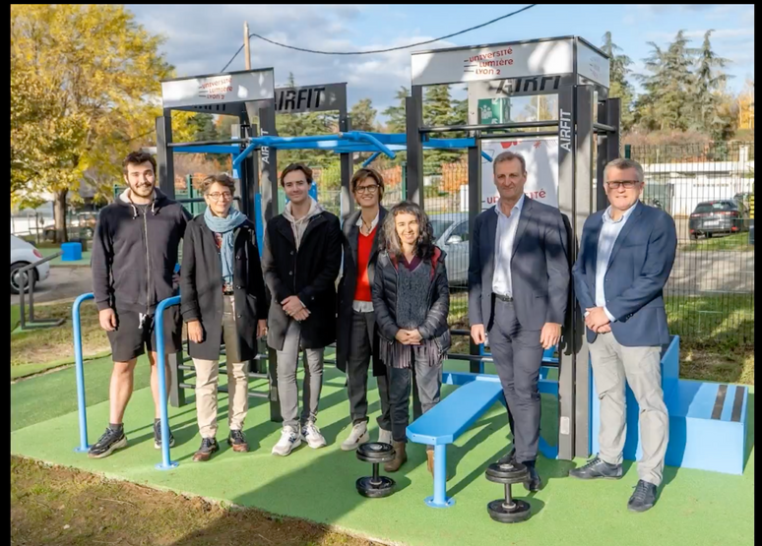
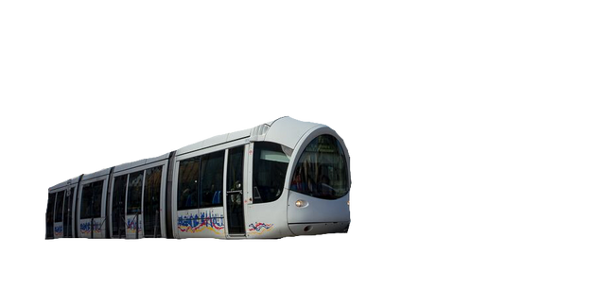
Représentation des étudiant.e.s et de l’Université
Echanges et suivi
  Adhésion à la CEVPU
  Lieu de vie BDR
    Salle hors sac / tiers lieu
    local inter-asso
  Fondation Université Lumière Lyon 2
  Vidéo de vulgarisation
    VPE
    Rentrée
    COSIE
    Elections
  AFEV
    Réunion de présentation de l’université aux Lycéens
  SDVE Rectorat - VREE
  Réunions territoriales au Rectorat
  Aménagements campus
    Ruche
    Logement
    Sytral (Voie 8 + T2 + C15E)
Représentation
  Pose de la première pierre RUCHE
  50 ans de l’université
  Cérémonie SHN et du complexe de pratique de sport en autonomie (PDA)
  Inauguration lieu de vie de l’agorae
  Les séminaires du MESR qu’on a pu faire
    Séminaire CVEC
    Séminaire VREE
  Séminaire annuel du réseau des collectivités locales pour l’ESRI
    Vies étudiantes, inégalités et territoires : quelles contributions des collectivités et des établissements, quels engagements des étudiants ?
  Rencontre présidente CNOUS

